Slide 1
OTA升级方案改进
覃树才
智能网联研究院
2020-09-14

Slide 2
OTA升级
业务目标
建立起对整个车辆软件的规范化管理
实现统一的OTA升级平台
支持不同项目车辆升级的统一管理
支持多品牌，车系，车型，年款的车辆升级
支持ECU，TBox, HU 等不同设备的OTA升级
支持MPU，MCU等不同单元的升级
支持OS，App，sdk等不同类型软件的升级
支持丰富的升级策略
支持全量升级，补丁升级(补丁增量包)，差分升级（二进制级别）
支持静默升级,非静默升级(下载确认，更新确认，升级状态提示)
支持主动升级和被动通知升级
允许指定升级的顺序
允许定义升级的依赖
支持整车升级，建立整车升级版本

Slide 3
OTA升级
整车软件管理机制与规范
定义专门的部门管理车辆相关的所有固件（即软件），可称之为“软件中心”
软件中心负责对个各车型车辆的固件进行统一的规划和管理
对所有固件进行编码管理，确保不同的固件具有不同的固件代码，即firmwareCode
对各ECU或设备的固件相关接口规范的定义
各ECU必须提供下述接口返回和管理固件相关的信息：固件代码，固件版本，刷写日期，固件大小等
对固件进行统一的维护和管理
ECU以及ECU对应的固件可能在不同的车型项目中复用，即一个固件可能用于不同的车型
对车型的固件进行配置规划和管理，即定义车型包含和对应哪些可升级的固件
车型下定义的是一个车型所包含的所有的可升级的固件，但是车辆上安装的可能只是其中的一个子集。
对不同批次或配置的车辆的固件进行配置管理，即相同车型的车辆可能因供应商的差异或者高中低配置的差异导致其配置的ECU或设备以及对应的固件存在一定的差异。
对设备初始化固件烧录的结果负责，确保供应商按配置规范和要求开发实现固件，预装固件，并对固件的预装结果进行管理。
软件中心负责对各车型车辆的固件升级进行统一的规划和管理
定义和管理整车的版本
定义升级的策略，计划，节奏
对升级的版本进行测试，验证等
对升级的结果负责
ECU1
固件
ECU2
车型a
车型配置的可升级固件清单
车辆配置的固件清单

Slide 4
OTA升级
整体流程
软件中心
1. 固件接口规范定义
2. 固件代码规划
3.车型规划
4. 车型固件规划
供应商
MES
TSP
OTA
7.OTA车型树管理
8.OTA车型固件管理
9.OTA车型固件版本管理
10.OTA车型整车版本管理
车辆零部件配置信息
导入
导入
5. 车辆零部件信息
6. TSP车辆固件配置
11. OTA车辆固件管理
12. OTA升级计划
13. 可升级固件变更

Slide 5
整车软件管理
1. 固件接口规范定义
各供应商提供的包含固件的ECU，必须按下述要求实现
需要管理的信息
固件代码，固件版本，刷写日期，固件大小等
需要实现的接口
提供固件信息写入的接口
提供固件信息查询的接口

Slide 6
整车软件管理
2. 固件代码规划
在平台级的层面对所有车辆软件，进行统一代码的编制和分配,, 编制原则如下
整个平台的零件固件代码唯一
同一款车型下的同一个零件存在A/B供应商情况, 如果固件实现不一样：需要定义两个不同的固件代码
固件代码的格式规范
【待定】
固件代码需要同步到关联方
车厂MES系统
车辆下线出厂/零件新增/更新，零件维护信息中需保存固件代码属性
零部件&设备供应商
固件供应商需要江固件代码信息通过配置文件或者别的形式固化到固件包中
TSP设备管理系统
同步来自MES系统信息
同步到OTA云端，车端可升级固件清单列表由TSP设备管理系统同步数据操作保证
OTA云端
通过web后台管理页面配置固件属性，填入约定的固件代码（与约定严格保持一致）
配置固件的策略信息
TBOX端
根据云端下发的固件列表清单（固件代码/诊断Id）与可升级零件进行交互处理。TBOX端负责维护固件代码与车内各零件的对应关系

Slide 7
整车软件管理
3. 车型规划
有车型规划部对车型进行统一的规划，包含品牌，车型，车型，年款，颜色，供应商等信息
这里的车型是指具有相同硬件，固件配置的同款车辆
考虑到后续可能自我换件，或改造的情况，同一车型下的高中低配搭载的不同硬件，纳入同一车型下
OTA平台将对车型配置关系采用树状结构进行管理

Slide 8
整车软件管理
4. 车型固件规划
为具体的车型定义一套完整固件（软件）清单，由软件中心同车型小组共同协商定义。
为了管理的简便，同一车型下的高中低配置，或者来自于不同供应商的硬件固件，将放在同一车型固件清单中
车辆最终可能只是使用了固件清单中的部分固件
不同的车型或配置可能存在ECU的复用
从长远来看，期望达到固件或ECU的复用

Slide 9
整车软件管理
5. 车辆固件初始化
车辆硬件固件通常由硬件供应商初始化预装到硬件中
硬件以及固件清单信息需要在固件发货前，以一定的方式给到整车厂，导入MES系统

Slide 10
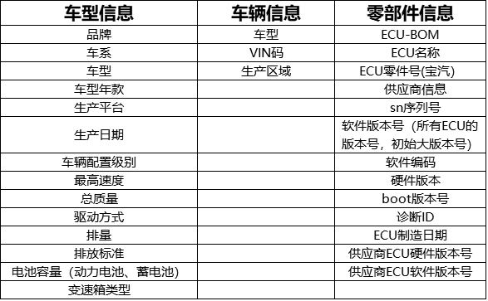
整车软件管理
6. TSP车辆固件信息导入（来源于mes系统）
需要同步的属性见如下图示：

Slide 11
整车软件管理
6. TSP车辆固件配置导入
OTA云端会维护一个当前车辆的可升级的固件清单列表
OTA云端提供接口给终端(TBOX端, 升级主控)获取可升级的固件清单，按车型获取
该车辆可升级的固件清单列表存在配置版本属性(confVersion)，该属性用于比较TBOX与云端的配置差异，如果两端存在差异，TBOX需要重新拉取配置信息。
车辆的可升级的固件清单列表数据维护时机：
车辆零部件信息从TSP设备管理系统同步到OTA云端，且零部件相关信息符合该车型下的固件配置清单。
需要保证：车辆可升级固件清单是该车型下的固件配置清单的子集

Slide 12
整车软件管理
7. OTA车辆树管理
对车型配置采用树状结构进行管理
树状结构的管理方式
主要是便于后去OTA升级计划中的车辆筛选
有利于固件的筛选
1、设备树层次结构从上至下包括：品牌/车系/车型/年款/配置
品牌: 宝汽/观致
车系: SUV/MPV
车型: GX16/GX18
年款: 2019/2020
配置: 高配/低配
2、最低管理级别为“配置”一级，该级节点会关联两类对象：
升级对象: 升级对象一般指车辆信息，每一辆车辆应属于唯一的一个“配置”节点
可升级固件列表 : OTA云平台管理后台维护的固件应挂载在对应的“配置”节点下
示意图如下：
配置节点
升级车辆列表
升级固件列表

Slide 13
整车软件管理
8. OTA车型固件管理
车型固件的管理组要是管理可升级的车型固件，维护和管理固件相关的策略信息
是否支撑整车升级
......
固件管理构成如下：
1、基本属性:
固件代码:OTA云平台中用于标志唯一固件的身份属性
诊断ID:诊断Id用于指导OTA升级程序进行车辆ECU升级寻址
零件代码:用于标志该固件应用于哪个ECU零件。
零件升级模式:包括整包升级/差分升级模式，用于提供升级路径上安装包的选择策略
2、固件管理方式: 与设备树关联，每个固件属于唯一一个设备树“配置”节点

Slide 14
整车软件管理
9. OTA车型固件版本管理
维护和管理车型固件的各个版本信息
具体定义：
1、通过定义固件版本实现固件升级，每个固件应具备初始版本信息：包括初始固件版本号/原始安装包
2、固件版本应有明确的规则定义来区分新旧版本信息
3、高低版本之间是否可以升级通过创建升级路径来确定。系统需要保证从固件的某一初始版本到目标版本之间始终存在一条有效的升级路径。
前提假设：原则上最新创建的高版本可以适配上一个版本，则可以实现上述目标

Slide 15
整车软件管理
9. OTA车型固件包管理
1、固件包类型定义:全量包/差分包/补丁包
全量包：整包，文件可能比较大，不需要与原版本安装包进行融合处理可独立完成升级。
差分包：某两个版本之间全包包差分生成的安装包，升级流程中需要借助原安装包数据。
补丁包：某两个版本之间特殊的升级包
2、单条升级路径上可能对应多中类型的包，版本检查需要根据升级策略来选择对应的包。可以约定如下：
该固件版本强制使用全量升级策略，则只能选择全量包进行安装
同时存在全量包/差分包，优先选择差分包
3、需要识别哪些固件是否支持整车升级，如果支持整车版本升级则该类固件可以添加升级依赖关系

Slide 16
整车软件管理
10. OTA车型整车版本管理
提供整车版本的创建和维护功能
新的整车版本是在上一个整车版本的基础上迭代而来的
在创建整车版本时，允许通过复制上一个整车版本经过调整而得到新得版本
提供整车版本测试状态和审批的功能
1、该整车版本应该维护一整个车辆所有支持整车升级的固件清单列表，且需要计算依赖关系后进行铺平，并能给出具体的升级顺序。
2、整车版本可定义适用的可升级整车版本列表

Slide 17
整车软件管理
11. OTA车辆固件信息导入
同步方案：TSP设备管理系统将车辆及零件信息主动同步到OTA云端，OTA云端提供HTTP同步接口
TSP设备管理系统同步车辆信息，车辆信息包括：品牌/车系/车型/年款（包括属性的业务代码）。OTA云端将车辆信息更新到升级对象表
TSP设备管理系统同步车辆零件信息/固件代码/固件代码初始版本信息
需要保证：TSP设备管理系统同步过来的对应属性信息是否与云端维护的同一属性匹配。如果不匹配，不能进入OTA云端固件列表清单，并需要确认异常原因。

Slide 18
整车软件管理
12. OTA升级计划管理
整车升级计划
单固件升级计划
升级计划用于进行分批次/地区/不同时效进行车辆版本升级
升级计划需保证：
同一辆车在同一时刻只能处在一个有效的升级计划中
升级计划可以分为支持两种升级模式：整车版本和特殊固件的单一升级
整车版本升级：包括一个整车版本的所有固件清单列表，并且各固件间的依赖关系一次计算好，铺平，并能够有效计算出升级 顺序。
特殊固件单一升级：针对特定的固件进行升级，不涉及到依赖其他固件版本
4、升级计划通知，需要针对升级对象进行批次调度通知，来分散升级成本和云端压力
5、升级计划有效性维护：需要对升计划有效性进行定期维护

Slide 19
整车软件管理
13. 可升级固件变更（增加）
新增可升级的固件
新增的固件通过OTA固件信息同步，同步到OTA车端主控
可升级固件变更流程逻辑与新增升级固件一致，需要注意数据管理上的差异
某一设备树“配置”节点下的所有固件列表清单与原始清单列表出现分叉，该分叉只是表明常规情况下的变更，如更换零件厂商/存在AB供应商
某一设备树“配置”节点下的所有固件列表清单与其挂在下的升级对象车辆清单列表出现分叉。对于某一具体的车辆固件清单需要通过TSP设备管理系统同步对应固件清单列表。
4、可升级固件变更不意味着修改之前的固件配置信息，而是表明其可维护可升级的固件清单列表变大，更多兼容实际的情况。

Slide 20
整车升级
技术方案
整车版本构成
整车版本由各个独立的版本组成，
整车版本必须包含所有的代表整车能力的ECU或设备的软件的版本清单
需要定义一个软件清单，代表整车，通常是基础的，必备的软件清单
某些软件不在整车升级的范围内，其版本迭代不影响整车的版本，但可能依赖整车版本
整车版本的升级说明，主要描述同上一个整车版本的差异
所有整车升级都需要通知和用户的确认，去掉单独版本的通知和确认
构建整车版本时，需要确保整车版本中各个固件满足升级依赖
在整车升级版本创建时，可以定义各个版本的升级顺序
整车版本必须是经过测试通过的版本，需要具备整车版本测试验证的机制
能力与要求
整车升级支撑不同升级主控的整车升级
整车版本不允许出现版本依赖
整车升级必须同升同降，不允许部分成功
在整车版本上定义是否要通知，确认的策略
允许定义整车版本的适用版本
不再定义单个软件版本的适用版本，固件需要支持向前兼容
升级的方式
升级计划的发布，以整车版本制作升级计划
升级通知时将把该整车版本以及对应的ecu清单版本发送给终端
终端收到升级通知时：检查本地的版本清单是否和通知中的版本清单一致，
如果不一致，则发起版本检查，获取当前版本到目标版本之间的升级路径。
逐一升级，直到所有ECU升级到特定版本。
因为换件等原因，可能导致硬件的固件版本和当前的整车版本不在一条线上。
版本断了
1
2
3
4
ECU1 固件
1
2
3
4
ECU2 固件
1
2
3
版本断了
ECU3 固件
4
整车V1
整车V2
整车V3

Slide 21
整车升级
技术方案
A
B
C
V1.0
V1.0
V1.0
车辆当前整车版本1.2
实际版本：
A: 1.1
B: 1.0
C: 1.2
整车版本1.2 升级到1.3：
A： 1.1 --> 1.3
B: 1.0 --> 1.2
C：无需升级
用户整车版本1.2
实际版本清单
整车版本1.2
V1.1
V1.1
V1.1
V1.2
V1.2
V1.2
整车版本1.3
V1.3
V1.3
V1.3

Slide 22
整车升级
工作流程
对现有系统改造
在软件管理部分，允许设定是否支持整车升级
实现整车版本的定义和管理
新建整车版本，整车版本明细表
实现整车版本的定义功能
整车版本需要记录其测试状态
在整车版本制定时需要校验各个版本之间的依赖关系
实现整车升级计划的管理
支持内部测试，小批量测试，全面升级三种整车升级计划
不同的升级计划需要指定不同性质的车辆
ECU软件版本发布
选择车型
设定版本号
制定整车版本
添加描述
制定整车升级测试计划
选择各个软件的版本
配置检查：
可升级的软件清单，包含整车升级的软件清单和非整车升级的软件清单
升级检查：
整车升级检查
非整车升级检查
整车升级版本检查：
参数：
版本类型：整车版本
整车版本号：v0.3
本地版本清单：
处理逻辑：
如果有新版本，返回差异的软件版本清单，以及新的整车版本号
......
如果没有新版本，返回相同版本下的端云差异的软件版本
整车版本内部测试
小批量整车版本升级计划
界面：
整车版本：v0.1 检查更新
自动驾驶:版本 v.5 检查更新
地图版本：v.8 检查更新
小批量整车版本升级
全面整车版本升级计划
全面整车版本升级

Slide 23
问题澄清
业务需求
升级计划的目的
升级计划时为了使一项新的升级发生在可控的范围内，让群体分批升级，逐步扩大升级范围
避免大批量的升级带来对系统的压力
车辆升级的权益
免费升级的
已购买的升级服务
赠送的免费升级
过往车辆升级，即错过了升级计划后的车辆升级
只有在下一次升级计划中升级
下一次正常的升级计划
下一次运维制定的有针对性的升级计划
能检测到新版本的前提
车辆必须处于一个有效的升级计划中
被检测到的新的软件版本必须处于一个有效的升级计划中
工厂阶段的升级
不应该要求处于一个升级计划中
无需交互确认

Slide 24
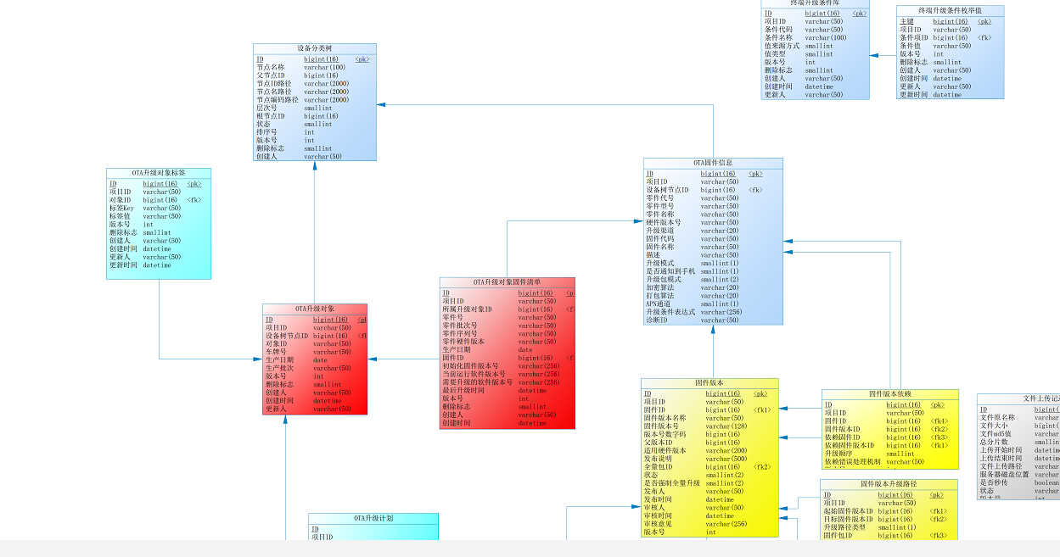
配置同软件之间的关系
业务需求
数据库变更
车型OTA固件清单
所属分类，ECUID, 诊断ID，固件ID

Slide 25

工厂OTA升级
业务需求
车辆ECU， TBOX，车机等硬件设备通常由不同的供应商分别生成，一旦这些硬件设计进入量产后，设备将分批生成出来，并刷写了对应的软件。但是设备从生成出来到最终装车通常还有一定的时间差，在这段时间中设备的软件还在不断的更新迭代，从而导致刷写到设备中的软件在装车的那一刻起就已经是旧版本了。
而通常的OTA升级是指用户阶段的车辆软件升级，并没有覆盖到产线，导致在车辆下线时，车辆软件处于一个较旧的状态。即车辆软件的烧入进度滞后于软件更新迭代的速度。
为了尽量解决上述车辆软件版本滞后的问题，缩短生产出的车辆软件版本同最新版本之间的差距，特将OTA升级的业务延申到工厂环节，即在车辆的下线后，通过一定的机制触发车辆的OTA升级和测试的。
可以考虑在工厂阶段进行一次整车版本升级：
车辆点火
车辆连接tsp后台
启动整车版本升级流程（OTA整车版本升级流程）
前提：
车辆工厂能连上TSP云端
具有足够的支持OTA升级的工厂sim卡套餐流量
产线
线下检测间
车辆1
移动网络
OTA平台
产线工位
......
车辆n
用于检测，配置，时间大约10分钟内。

